Slide 1

TRƯỜNG ĐẠI HỌC VINH VIỆN KĨ THUẬT VÀ CÔNG NGHỆ
BÁO CÁO ĐỀ TÀI
THIẾT KẾ VÀ XÂY DỰNG PHẦN MỀM
QUẢN LÝ ĐIỂM HỌC SINH THPT ĐÔ LƯƠNG I
Học phần: Công nghệ phần mềm
Giảng viên: TS. CAO THANH SƠN
Sinh viên: NGUYỄN VĂN CHIẾN
Mã sinh viên: 165TDV200114

Slide 2
NỘI DUNG BÁO CÁO
1. ĐẶT VẤN ĐỀ
2. GIỚI THIỆU ĐỀ TÀI
3. THIẾT KẾ ĐỀ TÀI
4. GIAO DIỆN
5. QUÁ TRÌNH, KHÓ KHĂN
6. TÀI LIỆU THAM KHẢO

Slide 3
ĐẶT VẤN ĐỀ
Cùng với tốc độ phát triển và ứng dụng rộng rãi của công nghệ thông tin, việc tin học hóa trong quản lý càng trở nên cần thiết
Trong bối cảnh đó, Việc xây dựng một hệ thống quản lý điểm và kết quả học tập của trường là vấn đề khá cần thiết giúp cho nhanh gọn, quản lý dễ dàng hơn
Với việc tin học hoá và sự giúp đỡ của tin học, việc quản lý học vụ sẽ trở nên đơn giản, thuận tiện, nhanh chóng và hiệu quả hơn rất nhiều

Slide 4
GIỚI THIỆU ĐỀ TÀI
Mục tiêu của đề tài:
Trình bày những kĩ năng mềm cơ bản của kỹ sư công nghệ thông tin trong môi trường doanh nghiệp:
Xây dựng phần mềm giảm bới những công việc viết tay, thủ công
Khả năng tra cứu điểm thành tích học sinh dễ dàng nhanh chóng
Nhập dữ liệu nhanh gọn, quản lý dễ dàng hơn
Yêu cầu:
Thời gian thực hiện: Từ 2/2/2019 – 12/6/2019

Slide 5
GIỚI THIỆU ĐỀ TÀI
Thiết bị và đặc trưng của thiết kế:
Nền tảng xây dựng ứng dụng: Winform
Mô hình phát triển phần mềm: Scrum
Phần mềm Visual Studio 2015, Microsoft SQL Server 2008
Các nhiệm vụ:
Xây dựng phần mềm
Báo cáo thuyết minh đề tài
Tạo slide thuyết trình sản phẩm

Slide 6
THIẾT KẾ ĐỀ TÀI
Đề tài em chọn là “ Xây dựng phần mềm quản lý điểm học sinh
THPT Đô Lương I”
Phần mềm sẽ giúp việc quản lý điểm học sinh trung học phổ thông Đô Lương I được dễ dàng và hiệu quả, từ việc quản lý hồ sơ học sinh cho đến quản lý điểm, kết quả học tập, xuất báo cáo thống kê nhanh chóng

Slide 7
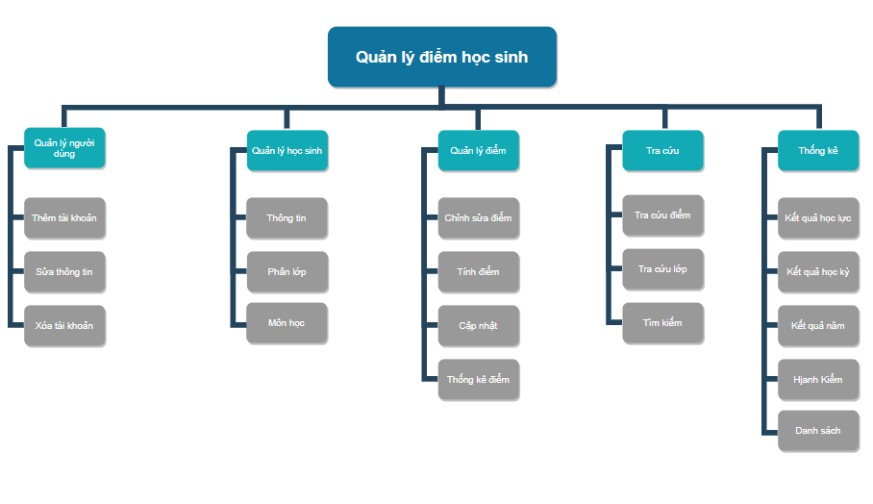
THIẾT KẾ ĐỀ TÀI
Sơ đồ phân cấp chức năng

Slide 8
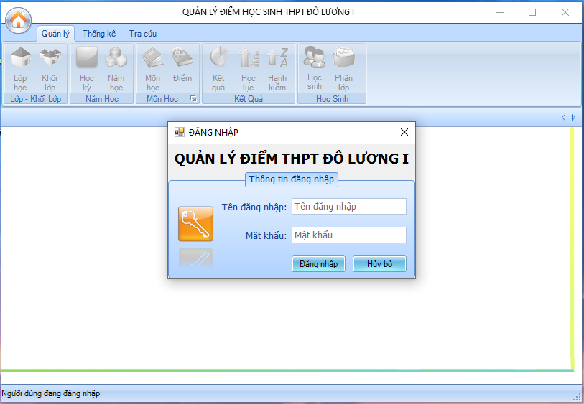
GIAO DIỆN SẢN PHẨM

Slide 9
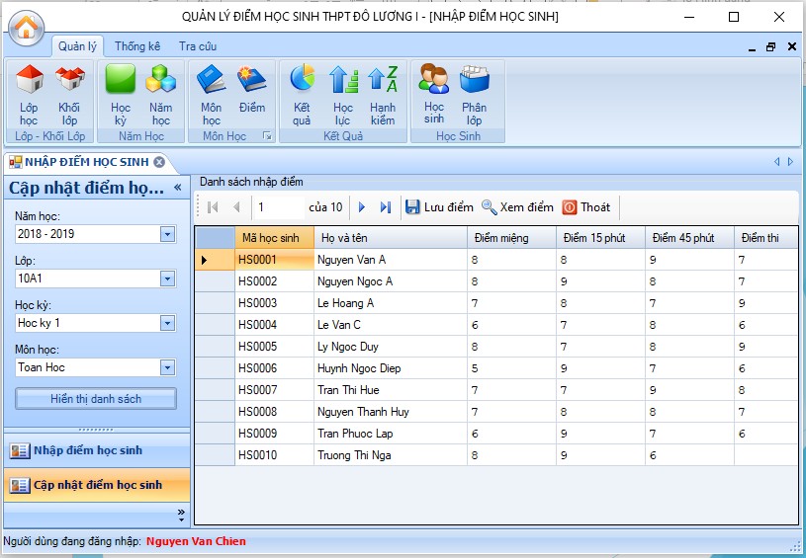
HÌNH ẢNH PHẦN MỀM

Slide 10
QUÁ TRÌNH, KHÓ KHĂN
Sản phẩm:
Tìm hiểu xây dựng nền tảng ứng dụng bằng Winform
Xây dựng, cài đặt một hệ thống quản lý đơn giản dễ dùng
Hạn chế:
Trong thời gian ngắn và hiểu biết chưa nhiều nên vẫn chưa thể xây dựng được hoàn chỉnh một số hệ thống quản lý
Một số chức năng còn chưa được kiểm thử và hoàn thành

Slide 11
TÀI LIỆU THAM KHẢO
[1] | Phạm Công Ngô, Lập trình C# cơ bản đến nâng cao, NXB Hà Nội, 2007
[2] | C# Tutorial link https://vi.wikipedia.org
[3] | C# Tutorial, link https://www.w3schools.com/cs/default.asp

Slide 12
Xin chân thành cảm ơn Thầy Cô
và các bạn đã chú ý lắng nghe!

Slide 13


